Slide 1
Implementando instruções no Ambiente de programação

Slide 2
Instalando programas
Datasheets:
Conjunto de instruções
http://ww1.microchip.com/downloads/en/devicedoc/atmel-0856-avr-instruction-set-manual.pdf
Livro
http://borgescorporation.blogspot.com/2012/05/avr-e-arduino-tecnicas-de-projeto.html
MPLAB X
https://www.microchip.com/mplab/compilers
Simulador Simulide
https://www.simulide.com/p/downloads.html

Slide 3
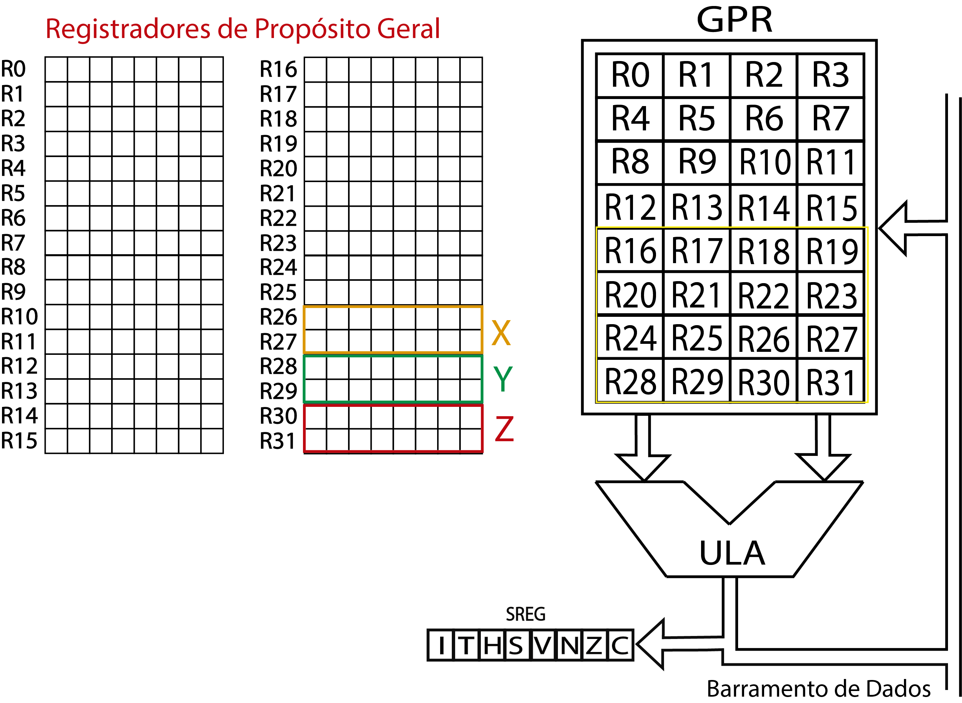
ULA e Registradores de Trabalho

Slide 4
MOVIMENTAÇÃO DE REGISTROS(BYTES) SRAM
R0 | R15
GPR
MOV R15, R16
R16 | R31
LDI R16,10
PINB
DDRB
PORTB
….
OUT PORTC,R16
IN R16, PORTC
I/O
FSR
….
FSR
STS 0x100, R15
LDS R16,0x100
0x100
SRAM

Slide 5
Movimentação de Valores
CLR – Limpa o conteúdo do registrador
CLR R16
SER- Seta o conteúdo do registrador
SER R17
OUT –move o conteúdo de um registrador GPR para I/O
OUT PORTB, R16
IN –move o conteúdo de um I/O para registrador GPR
IN R16, DDRD

Slide 6
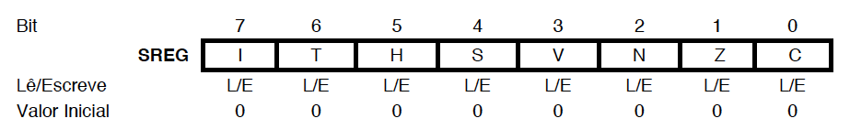
Registrador de Status (SREG)
I – Global Interrupt Enable
Chave Geral, habilita as interrupções
T – Bit Copy Storage
Bit de cópia temporária de um registrador
H – Half Carry Flag
Carry de um nibble
S – Sign Bit

Slide 7
Registrador de Status (SREG)
V – Two’s Complement Overflow Flag
estouro do complemento de dois
N – Negative Flag
Indica uma operação aritmética ou lógica resulta em um valor negativo.
Z – Zero Flag
indica quando uma operação resulta em zero.
C – Carry Flag
houve um estouro

Slide 8
Registrador de Status (SREG)
// ativando registrador T
SET ; seta flag
CLT ; apaga flag T

Slide 9
Comparando Valores
LDI R17,200
Decrementa:
DEC R17
BRNE Decrementa
Label
Não zerou
BRNE : Verifica se a última operação resultou em valor zero no registrador. Se não ocorreu pula para o label indicado.
BRNE - Branch if Not Equal

Slide 10
Comparando Valores
LDI R17,200
Decrementa:
DEC R17
BREQ Soma
RJMP Decrementa
Soma:
Label
zerou
BREQ : Verifica se a última operação resultou em valor zero no registrador. Se ocorreu pula para o label indicado.
BREQ - Branch if Equal

Slide 11
Desvios por comparação após a instrução CP Rd, Rr
cp R16,R17
breq iguais // R16=R17
cp R16,R17
brne naoiguais // R16!=R17
cp R16,R17
brmi primeiromenor // R16<R17
cp R16,R17
brpl primeiromaiorigual // R16>=R17

